Slide 1
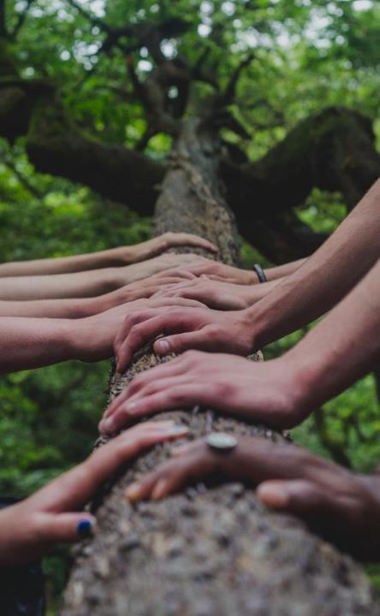
Att bygga ett framgångsrikt team
Riktigt framgångsrika team består av personer som förstått att olika styrkor, beteenden, kompetenser och erfarenheter leder till framgång. Dessa personer binds samman av en gemensam vilja att nå målet.

Slide 2
Complexity leadership
Det behövs fem viktiga förmågor för att leda i komplexa sammanhang:
Generativ (”skapande”) förmåga – Det kreativa, skapande arbetet. Involvera flera perspektiv. Experimenterar och utforskar. Små autonoma team som förändras med jämna mellanrum.
Administrativ förmåga – Styra på tid, kostnad och innehåll. Tydliggöra roller och ansvar. Fastställa rutiner. Fokus på effektivitet.
Communitybyggande förmåga – Samla rätt kompetenser, skapa engagemang. Styr på inre motivation. Bygg tillit. Skapa en gemensam målbild. Skapa vi-känsla. Ta bort sådan som inte skapar värde.
Informationssamlande förmåga – En eller flera metoder/ arbetssätt för samla in data. Lyssna, läsa och lära!
Informationsanvändningsförmåga– Planera vem som gör vad utifrån ny information. Säkerställa framdrift.
Utvecklad utifrån Hazy & Uhl-Bien (2013)

Slide 3
Delat ledarskap
Givet att en person sällan besitter alla dessa förmågor bör man arbeta för att skapa ett klimat där flera delar på ledarskapet.
Diskutera tidigt era olika förmågor. På nästa sida ger vi förslag på hur en sådan övning skulle kunna gå till.

Slide 4
Delat ledarskap i komplexa sammanhang
1. Inled med att fundera individuellt: Vilka förmågor kan jag bäst bidra med till ledarskapet i vårt sammanhang? Betygsätt från 1 (svag) till 5 (stark) och kommentera kort.
2. Berätta och diskutera med varandra i smågrupper och helgrupp: Var har individer och gruppen sina styrkor? Hur kan vi använda oss av detta när vi fördelar arbetsuppgifter? Behöver vi utveckla några förmågor? Hur gör vi det på ett bra sätt?
 | Generativt (”skapande”) | Administrativt | Community-byggande | Informations-samlande | Informations-användning
Betyg
Kommentar

